Slide 1
Организация работы с одаренными детьми
Участие образовательных организаций в городских конкурсах в 2021-2022 учебном году

Slide 2
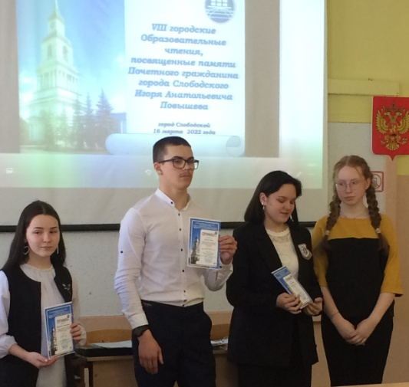
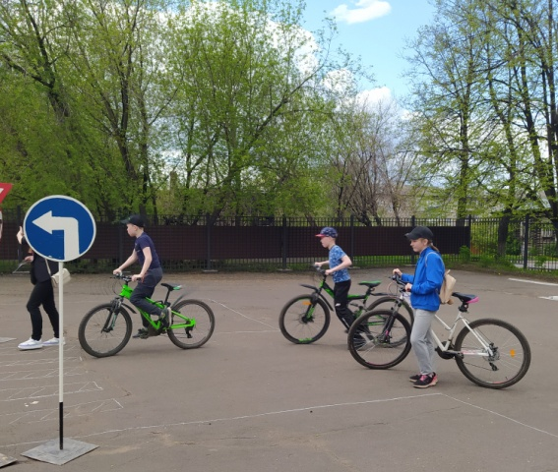
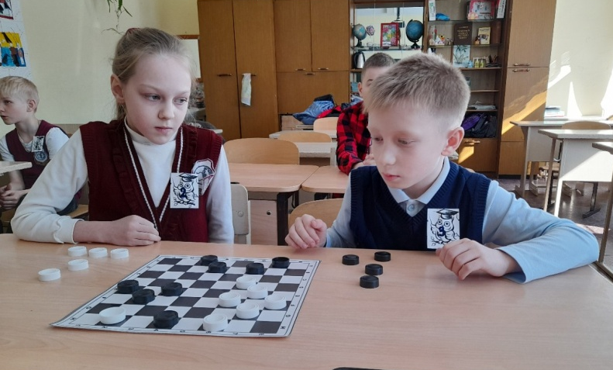
В 2021-2022 учебном году было проведено 27 городских мероприятий, в которых приняли участие 1070 обучающихся школ города.
Из них:
20 мероприятий проведено совместно с ГМО учителей-предметников,
2 мероприятия проведены совместно с ОГИБДД МО МВД России «Слободской».

Slide 3
Участие ОО в конкурсах

Slide 4
Участие ОО в конкурсах
ОО | Призовые места |  | % от общего кол-ва призовых мест
 | команд. | личные
МБОУ СОШ №5 | 7 | 40 | 15,6%
МКОУ СОШ №7 | 3 | 29 | 10,6%
МКОУ СОШ №14 | 9 | 44 | 17,6%
МКОУ гимназия | 13 | 109 | 40,5%
КОГОБУ Лицей №9 | 12 | 58 | 23,3%

Slide 5
Участие ОО в конкурсах соотношение участников и призеров
225

Slide 6
Мониторинг участия ОО в городских конкурсах в 2021-2022 учебном году
 | Школы | СОШ №5 |  |  | СОШ №7 |  |  | СОШ №14 |  |  | гимназия |  |  | Лицей №9 |  |  | Итого
 | Конкурсы | участн | ком. | призе | участн | ком. | призе | участн | ком. | призе | участн | ком. | призер | участни | ком. | призер | участни | призер
1 | Математическая регата | 5 | 1к | 1 | 5 |  |  | 5 | 1к |  | 5 | 1к | 1 | 5 | 1к | 4 | 25 | 6
2 | Математическая карусель | 5 | 1к | 1 | 5 |  |  | 5 |  | 1 | 5 | 1к | 1 | 5 | 1к | 2 | 25 | 5
3 | Геометрическая мозаика | 5 |  |  | 5 |  | 1 | 5 |  | 1 | 5 | 1к | 3 | 5 | 1к | 3 | 25 | 8
4 | Алгебраический лабиринт | 5 | 1к | 1 | 5 |  |  | 5 | 1к | 2 | 5 |  | 1 | 5 | 1к | 3 | 25 | 7
5 | Юный физик 8кл | 5 |  | 1 | 5 |  |  | 4 |  | 1 | 5 |  |  | 5 |  | 1 | 24 | 3
6 | Магическая пятерка 7 кл | 5 | 1к | 1 | 5 |  | 1 | 5 | 1к | 1 | 5 | 1к |  | 5 |  | 1 | 25 | 4
7 | Планета Земля 7 кл | 6 | 1к |  |  |  |  | 6 | 1к |  | 6 | 1к |  |  |  |  | 18 | 3
8 | На пути к открытиям 5-11кл |  |  |  | 1 |  | 1 | 1 |  | 1 | 2 |  | 2 |  |  |  | 4 | 4
9 | Без срока давности 8-11кл | 1 |  | 1 |  |  |  |  |  |  | 3 |  | 2 |  |  |  | 4 | 3
10 | Грамотей 9-11кл | 12 |  | 4 |  |  |  | 7 |  | 2 | 18 |  | 2 | 20 |  | 6 | 59 | 14
11 | Лингвистическая мозгобойня | 3 | 1к |  | 3 | 1к |  | 3 | 1к |  | 3 | 1к |  | 3 | 1к |  | 15 | 5
12 | Тотальный диктант 5-11кл | 69 |  | 13 | 12 |  |  |  |  |  | 26 |  | 10 | 22 |  | 10 | 129 | 33
13 | Традиции и обычаи 5-6кл | 6 |  | 1 | 40 |  | 4 | 20 |  | 2 | 56 |  | 25 | 15 |  | 1 | 137 | 32
14 | Земля -наш дом 1-4кл | 8 |  | 3 | 8 |  | 3 | 8 | 1к | 5 | 8 | 1к | 3 | 8 | 1к | 1 | 40 | 15
15 | Интеллектуальный марафон | 13 |  | 1 | 13 |  | 2 | 10 | 1к | 2 | 13 | 1к | 6 | 12 | 1к | 8 | 61 | 19
16 | Знатоки рус.языка 4 кл | 5 |  | 1 | 5 |  |  | 5 | 1к | 2 | 5 | 1к | 3 | 5 | 1к | 2 | 25 | 8
17 | Юн.математик 3 кл | 5 | 1к | 1 |  |  |  | 5 |  |  | 5 | 1к | 5 | 5 | 1к | 1 | 20 | 7
18 | Конкурс чтецов 1-4 кл | 9 |  | 2 | 9 |  | 2 | 9 |  | 7 | 12 |  | 4 | 12 |  | 4 | 51 | 19
19 | Литературная мозаика 1-4 | 16 |  | 3 | 16 |  | 4 | 16 | 1к | 2 | 16 | 1к | 8 | 16 | 1к | 7 | 80 | 24
20 | Шашечный дебют 1-4 кл |  |  |  | 15 |  | 2 | 21 |  | 2 | 27 |  | 3 |  |  |  | 63 | 7
21 | Конкурс рисунков 1-11 кл |  |  |  |  |  |  | 4 |  | 4 | 9 |  | 8 |  |  |  | 13 | 12
22 | Творчество юных-за безоп. | 14 |  |  |  |  |  |  |  |  | 23 |  | 4 |  |  |  | 37 | 4
23 | Пасха красная | 8 |  | 1 | 4 |  | 1 | 13 |  | 3 | 3 |  | 2 | 7 |  | 2 | 35 | 9
24 | Повышевские чтения | 7 |  | 3 | 6 |  | 3 | 5 |  | 3 | 3 |  | 3 | 1 |  | 1 | 23 | 13
25 | Безопасное колесо |  |  |  | 4 | 2к |  |  |  |  | 4 | 2к |  | 4 | 2к |  | 12 | 6
26 | Первые шаги в науку | 2 |  | 1 |  |  |  |  |  |  | 40 |  | 17 | 3 |  | 1 | 45 | 19
27 | Рождество прих. в каждый дом | 11 |  |  | 13 |  | 5 | 9 |  | 3 | 17 |  | 4 |  |  |  | 50 | 12
 | Итого | 225 | 7к | 40 | 179 | 3к | 29 | 171 | 9к | 44 | 329 | 13к | 117 | 163 | 12к | 58 | 1070 | 301

Slide 7
Предложения по определению победителей и призеров конкурсных мероприятий
При корректировке старых или подготовке новых положений определять до 40% количество победителей и призеров в личном первенстве.

